Slide 1
Домашнее задание
Обязательно:
Пар. 15 читать, учить записи в тетради, задание по к.к. вклеить.

Slide 2
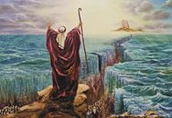
Евреи после странствий и скитаний
Искали плодородную долину,
Ведь Моисей, согласно всем преданьям,
Ведет их в область, названную…
Палестиной

Slide 3
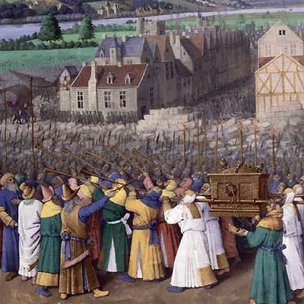
У этой крепости решалась их судьба,
Все это было правда, а не сон,
В едином крике завершилась та борьба,
Названье этой крепости…
Иерихон

Slide 4
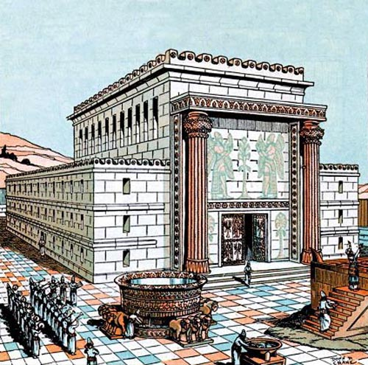
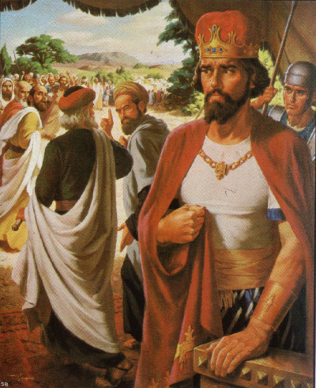
В его правление на холме построен храм,
В честь бога Яхве появился он,
Народ был благодарен мастерам,
Правителя же имя…
Соломон

Slide 5
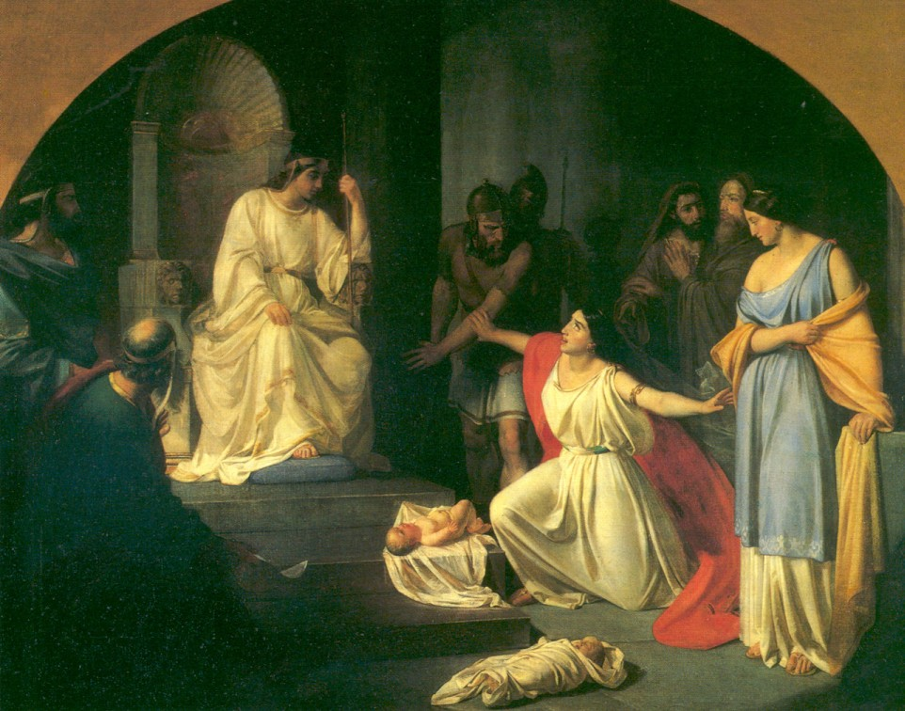
Что означает выражение «Соломоново решение»?

Slide 6
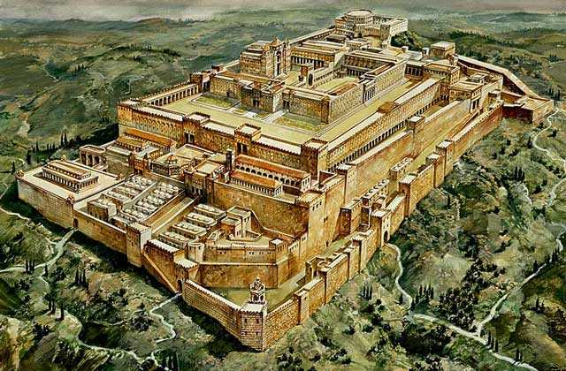
Есть главный город в каждом государстве,
Его столицей называют.
И таким для всех евреев Израильского Царства
Стал город, называемый …
Иерусалим

Slide 7
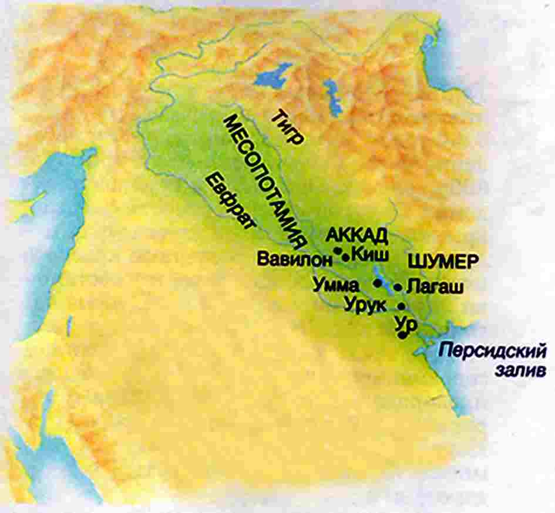
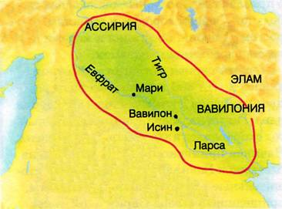
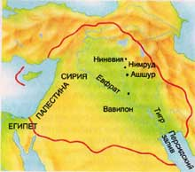
Задание:
Внимательно рассмотрите карты. Сделайте вывод.
Появилось новое государство.
Во II – I тыс. до н. э. в Верхней Месопотамии и Передней Азии сформировалось государство семитских народов Ассирия – ставшее первой в мировой истории державой.
Какая тема урока?

Slide 8
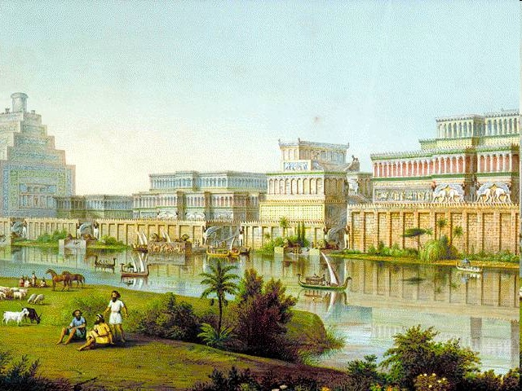
АССИРИЙСКАЯ ДЕРЖАВА
Тема урока:
Ассирийцы вели войну ради войны. Вероятно, за всю мировую историю не было державы столь воинственно настроенной.
Их столицу г. Ниневия почему- то назвали «Городом крови».
Почему? Хотите узнать?
Проблемный вопрос:
Почему Ассирийцы создали ненавистное всем государство?

Slide 9

Держава –
большое и сильное государство.

Slide 10
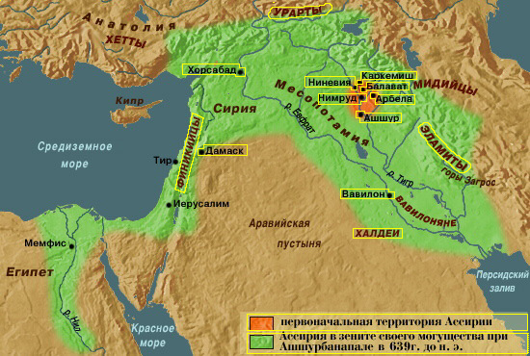
В 3-м тысячелетии до н.э. в среднем течении реки Тигр был основан город Ашшур, давший название народу – ассирийцы и стране Ассирия.

Slide 11
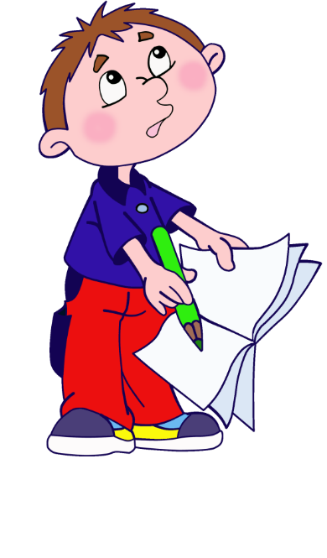
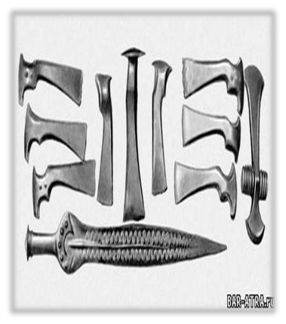
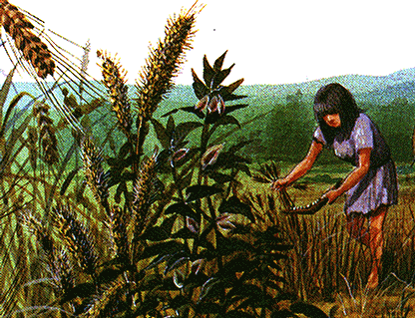
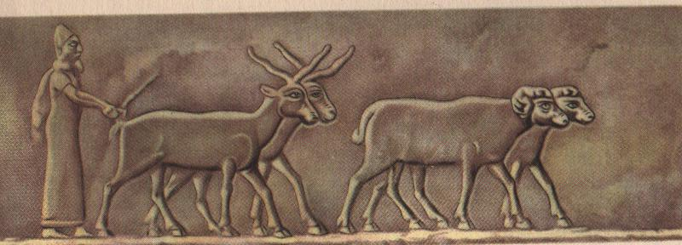
Чем занимались ассирийцы?
Найдите ответ в п.1 § 15.
Земледелие
Скотоводство,
Литейщики и кузнецы т.е. ремесло
Торговля

Slide 12
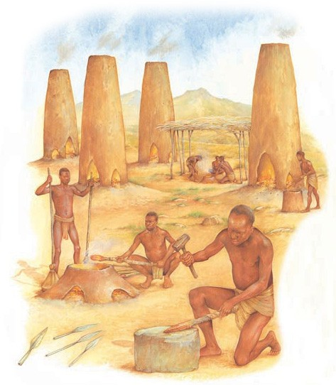
Какой первый металл научились получать люди? В чем его недостаток?
Как называется сплав меди и олова?
Долгое время железо не находило широкого применения.
Ведь температура его плавления крайне высока: 1530℃.
Для плавки железа нужны специальные печи и особые навыки литейщиков и кузнецов.
Но железная руда встречается чаще, чем медная и поэтому железо дешевле меди и бронзы.

Slide 13
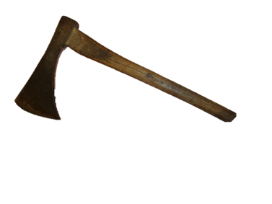
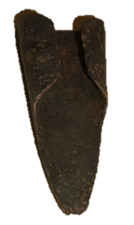
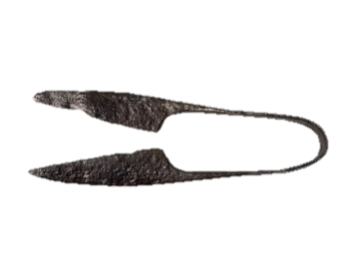
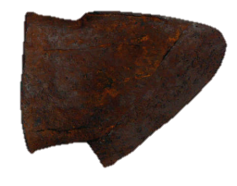
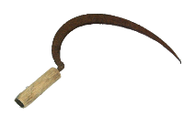
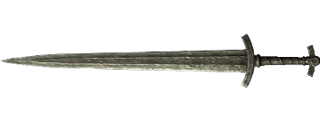
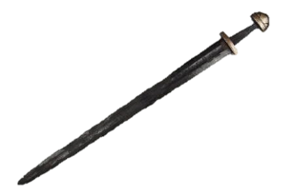
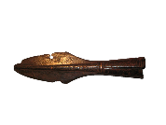
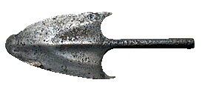

Железо твёрже бронзы.
С помощью железных орудий туда легче рубить лес, распахивать твёрдые почвы.
Топоры
Лемеха
Сошники
Серпы
Ножницы
В 1 тыс. до н.э. железным оружием оснащают армии
Мечи
Наконечники копий
Наконечники стрел

Slide 14
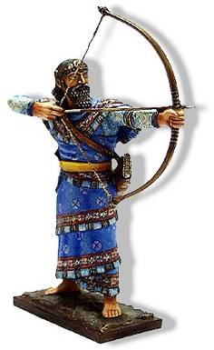
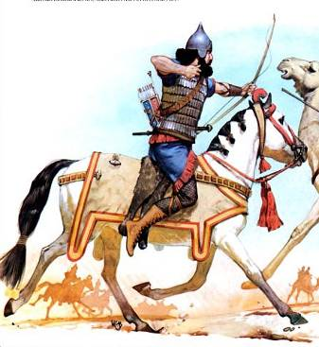
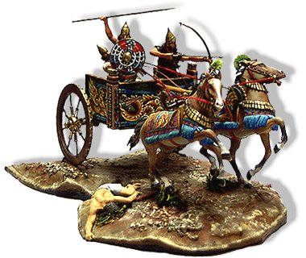
Завоевательные походы
Ассирийцы были воинственным народом. Их цари постоянно воевали с соседями
Из каких родов войск состояла ассирийская армия?
Ассирийская армия состояла из пехоты, конницы и воинов на колесницах.

Slide 15
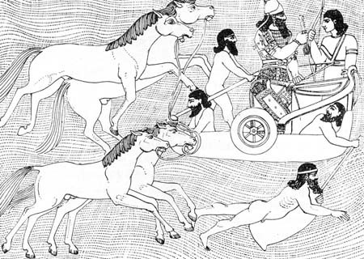
Ассирийцы умели переплавляться через реку на кожаных мешках.

Slide 16
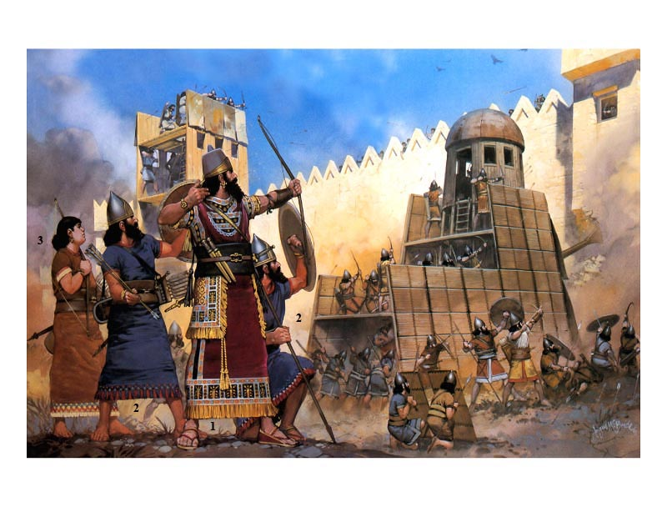
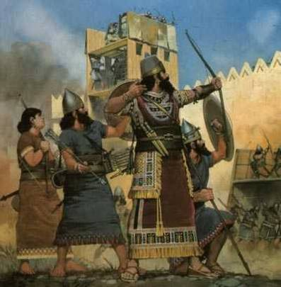
Рассмотрите рисунки, и назовите, что использовали ассирийцы для штурма крепостей.
Для штурма крепостей использовали тараны и осадные башни.

Slide 17
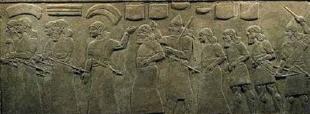
С населением городов, оказывающих сопротивление поступали жестоко
Сажали, на кол, ослепляли, сдирали кожу.
Разрушали храмы и крепостные стены.
Уводили в плен целые народы.
Грабили.

Slide 18
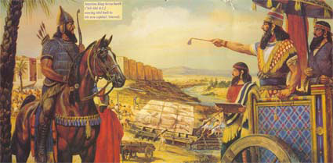
В Ассирии царь не считался, как в Египте, богом.
В первую очередь он был военачальником, а затем уже жрецом и судьей.

Slide 19
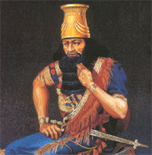
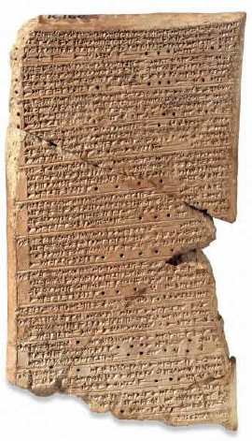
Ашшурбанапал -
последний значительный царь Ассирии
(669-630 гг. до н.э.).
Чем он отличался от других правителей
п.4 стр. 89
Приказал собирать книги из разных стран.
Книги были написаны на глиняных табличках.
Библиотека сгорела, а книги остались.

Slide 20
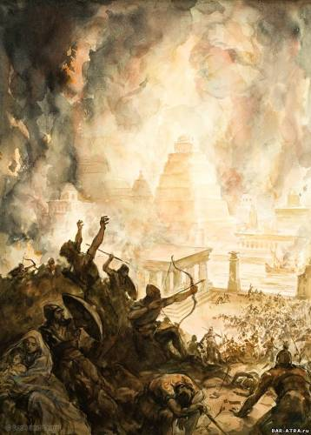
Используя п.3 заполните пропуски в тексте:
В VII веке до н.э. с востока на Ассирию напали __________________, сплотившийся в единое государство _____________.
_________________ восстал против Ассирии и заключил союз с _________________. Совместно они разгромили армию ассирийского царя и осадили его столицу.
Город окружала мощная стена, с которой не могли справиться даже мощные ________________. Тогда союзники __________________________________ и её ________________________.
В _________ г. до н.э. __________________ пала. _________________ держава
___________________ своё существование.

